Slide 1
Verdrinken Marlies Slegers
Door: Nikky Stassar
Klas: H3C

Slide 2
Inleiding
Omslag
Schrijver
Samenvatting
Titelverklaring
Personages
Tijd
Ruimte
Perspectief
Opbouw
Persoonlijke beoordeling

Slide 3
Omslag

Slide 4
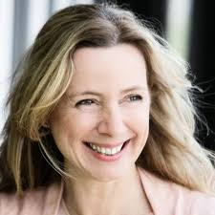
De schrijfster
Marlies Slegers
Geboren 22 oktober 1965
Woont in Ulvenhout
Heeft 2 kinderen
Zoon, dochter
Had een man, maar is gescheiden
Heeft een boek over haar scheiding
Jeugd, jong volwassenen
Bekendste boek: Onder mijn huid

Slide 5
Samenvatting
1 vriendengroep
Verschillende personen
Drankspel
Vakantie
Liefde
Haat
Verraad
…

Slide 6
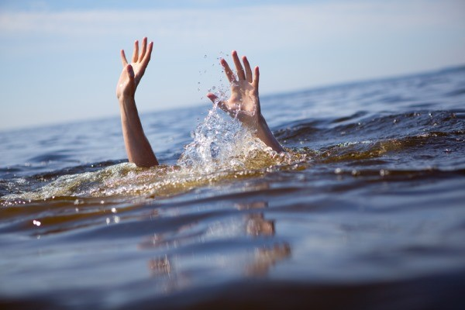
Titelverklaring
Drankspelletjes
Nog meer drank
Feesten
Oude bekende
Letterlijk verdrinken

Slide 7
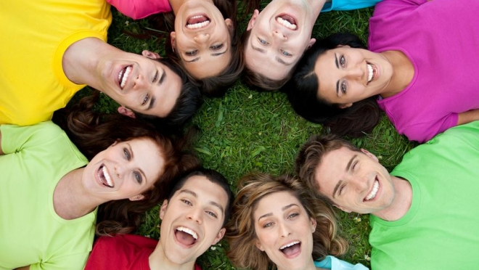
Personages
Eliza
Emma
Nina
Lars
Stijn
Inti
1 vriendengroep
Charlotte ?!

Slide 8
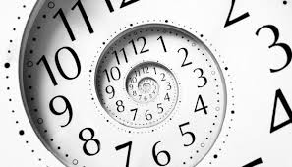
Tijd
2015
2017

Slide 9
Ruimte
Personages thuis
Vakantie Blanes, Spanje
Op een school

Slide 10
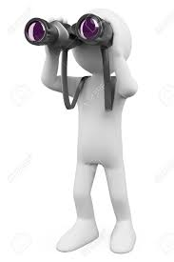
Perspectief
Vanuit ieder personage in de ik-vorm

Slide 11
opbouw
Verschillende tijden door elkaar heen
Begint onduidelijk, steeds duidelijker
Geen duidelijke structuur

Slide 12
Persoonlijke beoordeling
Super leuk boek!
Favoriete schrijfster
Lang gewacht
Leuker dan ik dacht
In 1 dag uit
Moeilijk te volgen
Uitdaging

Slide 13
Einde

